Slide 1
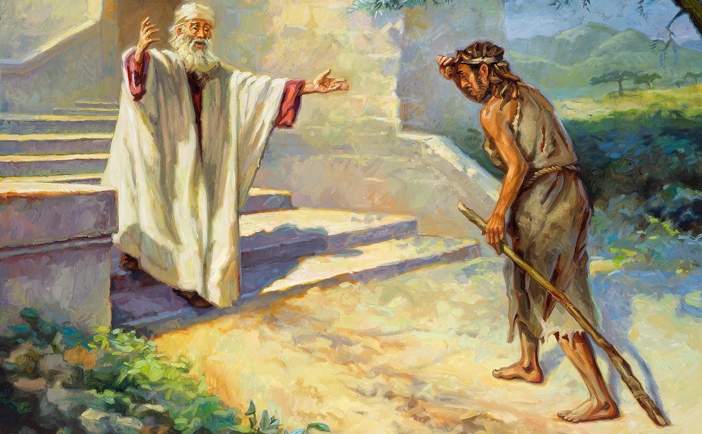
Lección 3 para el 18 de enero de 2025
PARA AGRADAR A DIOS

Slide 2
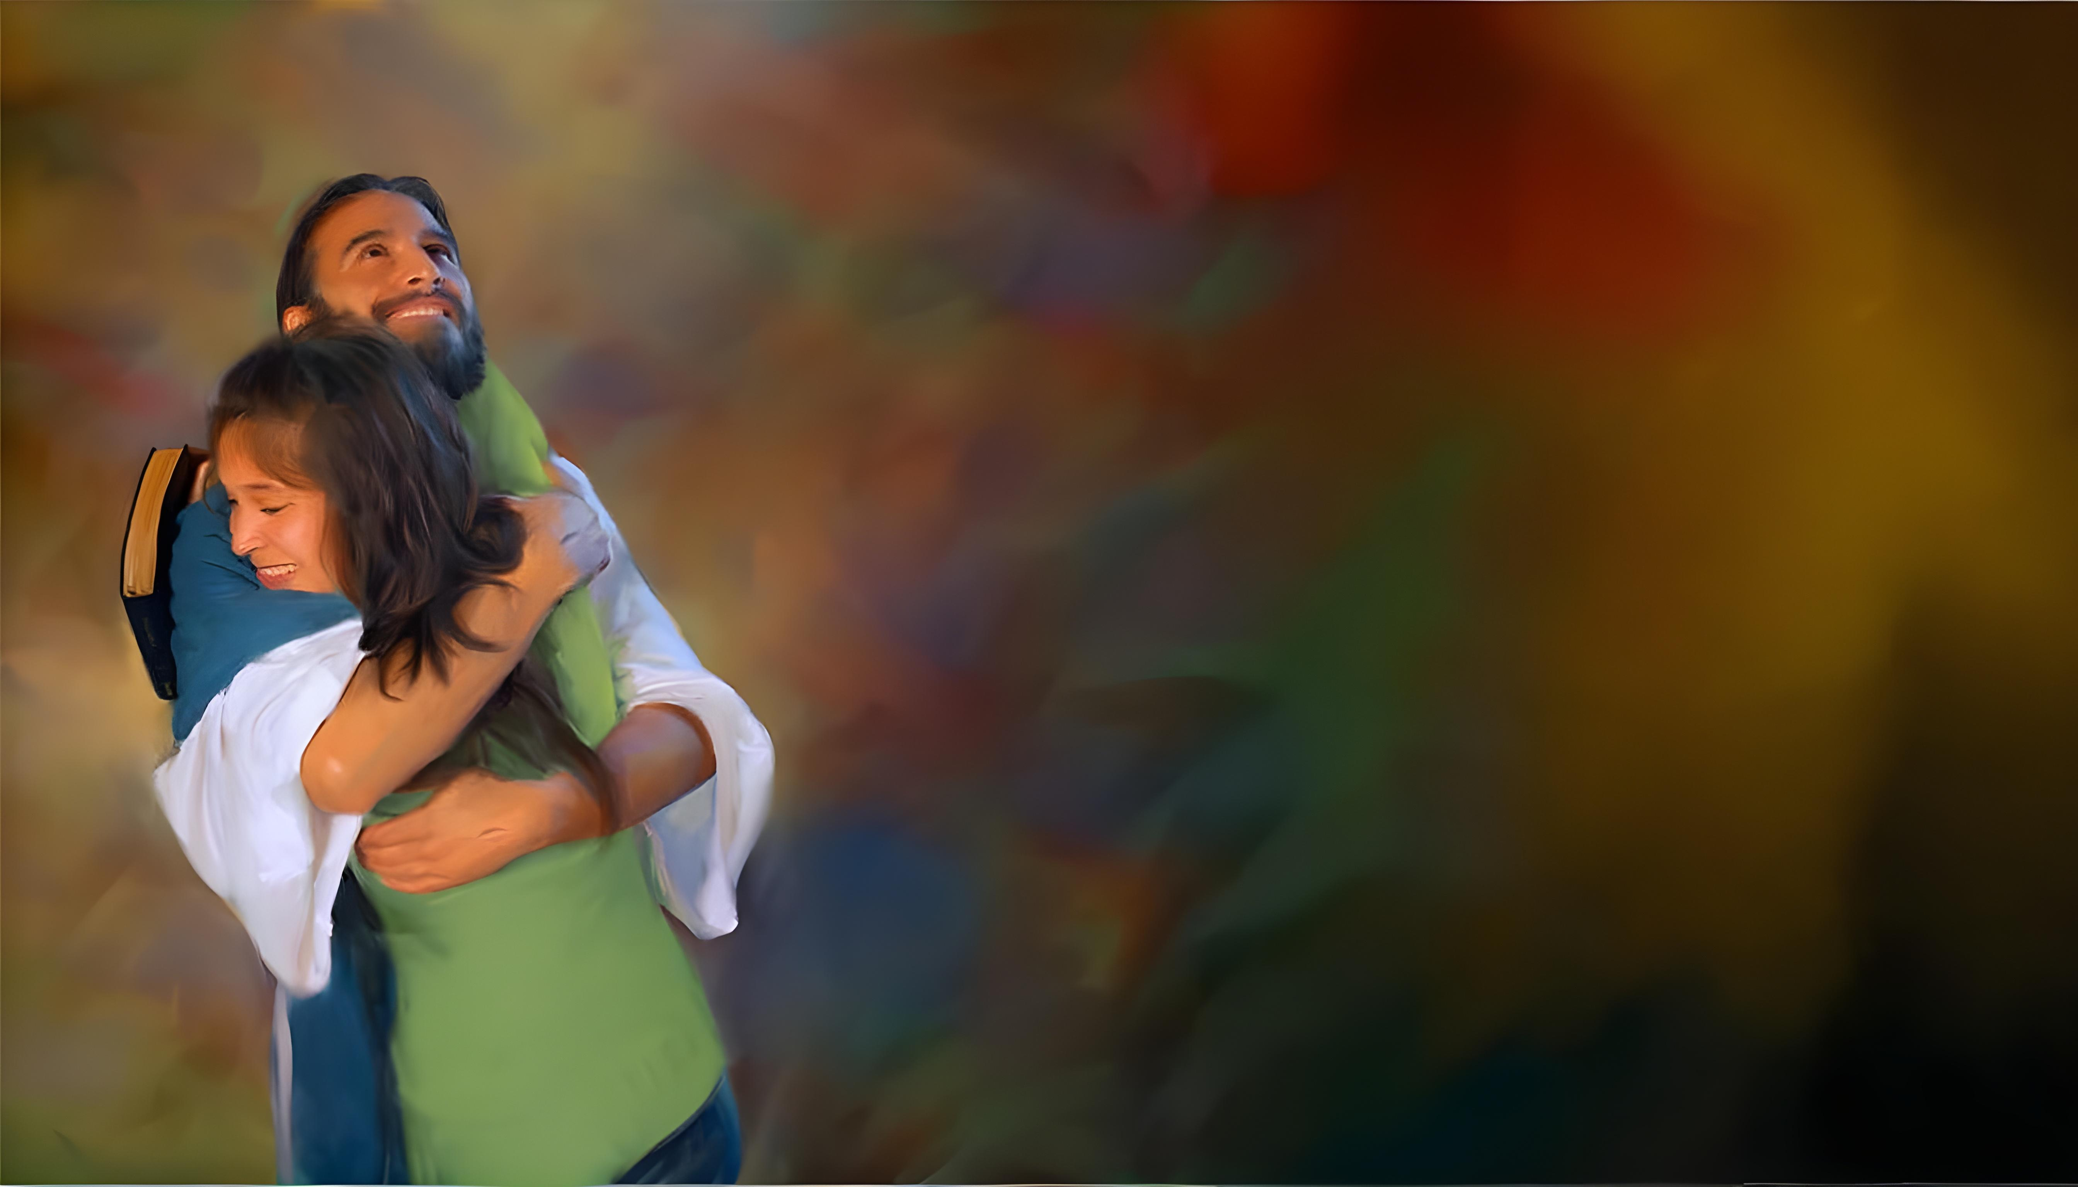
“El Señor está en medio de ti, poderoso, él salvará. Se gozará sobre ti con alegría, te pacificará con su amor, se regocijará sobre ti con cantar” Sofonías 3:17

Slide 3

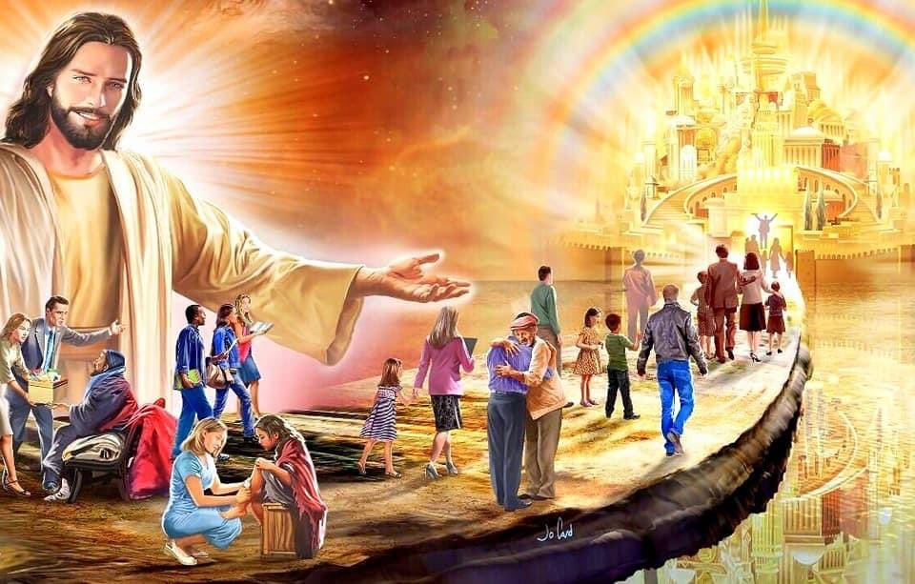
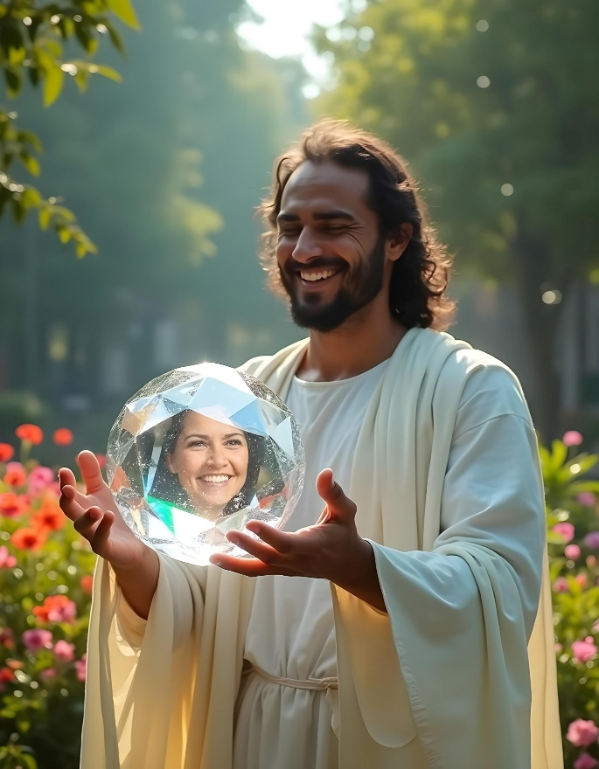





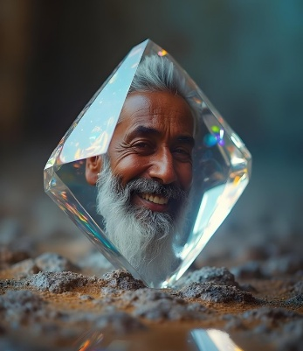




¿Cuán fácil o difícil es agradar a Dios?
Pablo nos invita a “serle agradables” (2Co. 5:9). Dios
“se agrada del que le teme y hace justicia” (Hch. 10:35), y “los perfectos de camino le son agradables” (Pr. 11:20).
Para saber cómo agradar a Dios necesitamos conocer el valor que tenemos para Él, y qué le hace sentir alegría, placer y regocijo.
Nuestro valor a los ojos de Dios:
  ¿Cuán valiosos somos para Dios?
La complacencia de Dios:
  ¿Puede Dios regocijarse?
  ¿Cómo complacer a Dios?
Agradar a Dios:
  ¿Cómo podemos agradar a Dios?
  ¿Cuánta fe se necesita para agradar a Dios?

Slide 4

NUESTRO VALOR A LOS OJOS DE DIOS

Slide 5


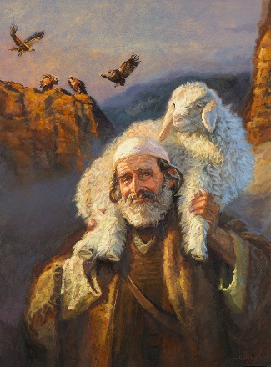
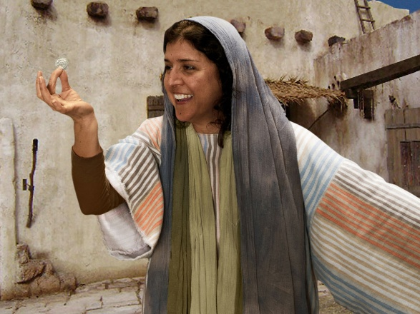
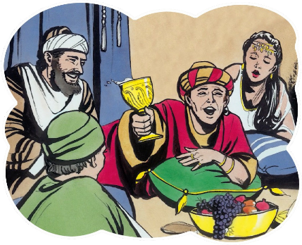
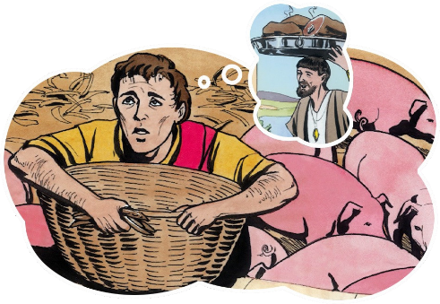
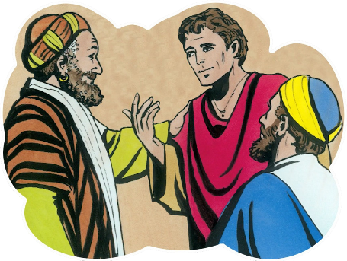
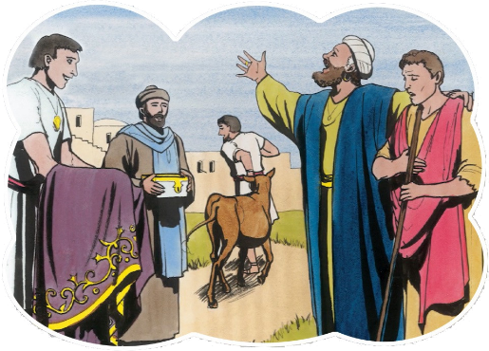
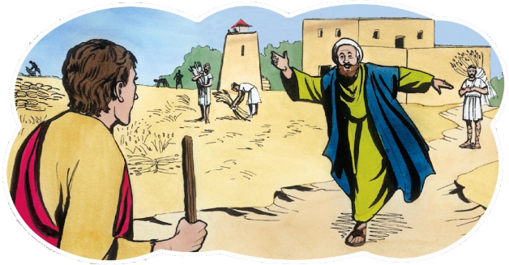
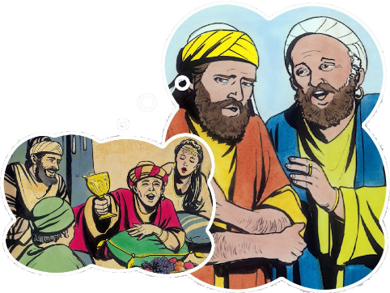
¿CUÁN VALIOSOS SOMOS PARA DIOS?
“Pero era necesario hacer fiesta y regocijarnos, porque este tu hermano estaba muerto y ha revivido; se había perdido y ha sido hallado” (Lucas 15:32)
En Lucas 15 encontramos a Dios buscando a sus hijos descarriados (es decir, nosotros).
En la parábola de la oveja perdida, el pastor, lleno de gozo invita a sus amigos: “Gozaos conmigo” (Lc. 15:4-6). En la parábola de la dracma perdida, la mujer invita a sus amigas: “Gozaos conmigo” (Lc. 15:8-9).
En la parábola del hijo pródigo, el padre explica: “era necesario hacer fiesta y regocijarnos” (Lc. 15:32).
Desde nuestro punto de vista, el hijo era totalmente indigno de ser festejado (Lc. 15:30). Pero el hijo soy yo, pecador indigno. ¿Qué ha visto Dios de valor en mí?
Para Él somos lo suficientemente valiosos como para hacer fiesta. Su alegría es vernos volver a Él. Nuestro pasado no importa. Ni siquiera espera a que lleguemos hasta Él. Corre a darnos la bienvenida a casa.

Slide 6

LA COMPLACENCIA DE DIOS

Slide 7

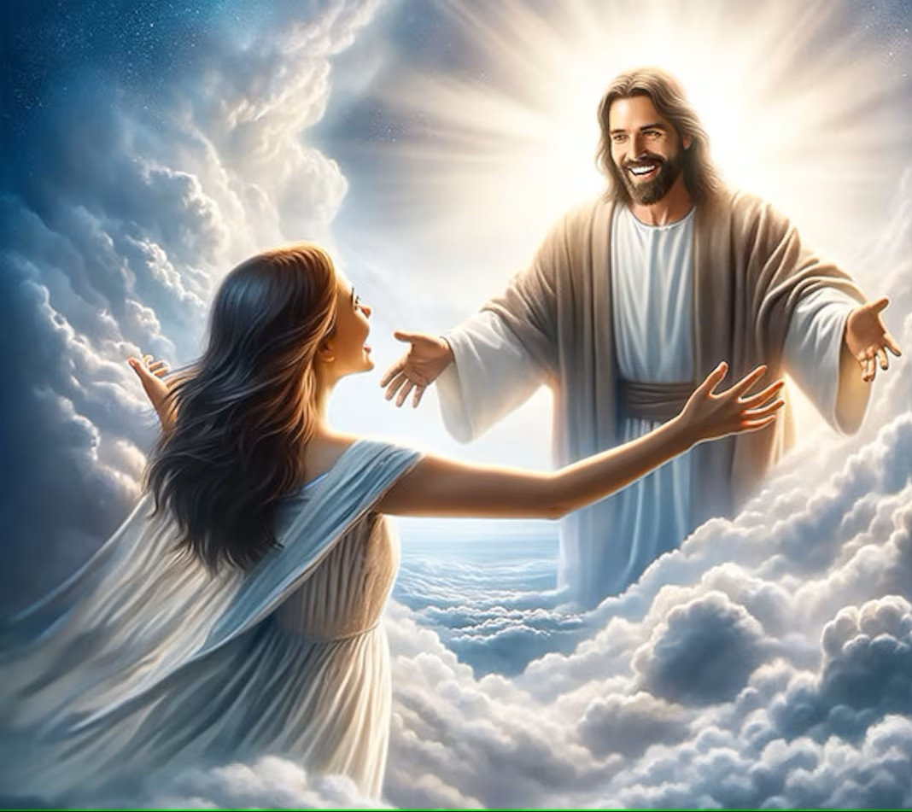
¿PUEDE DIOS REGOCIJARSE?
“Jehová está en medio de ti, poderoso, él salvará; se gozará sobre ti con alegría, callará de amor, se regocijará sobre ti con cánticos” (Sofonías 3:17)
Si alguna vez has pensado en Dios como un padre severo, siempre enojado por tu mal comportamiento, Sofonías 3:17 te hará cambiar tu perspectiva de Dios.
En este texto se encuentran casi todas las formas en las que se puede decir, en hebreo, “estoy contento”. Dios siente un gozo inmenso cuando permitimos que nos salve. Cuando dejamos que habite con nosotros (“en medio de ti”).
Nos llama Hefziba [mi delicia] (Is. 62:4). Se regocija con nosotros, como lo hace un esposo con su esposa, porque nos ama (Ef. 5:25-27, 31-32).
Cuando somos reconciliados con Dios, entramos en una relación de amor con Él, y tenemos asegurada su presencia con nosotros.

Slide 8

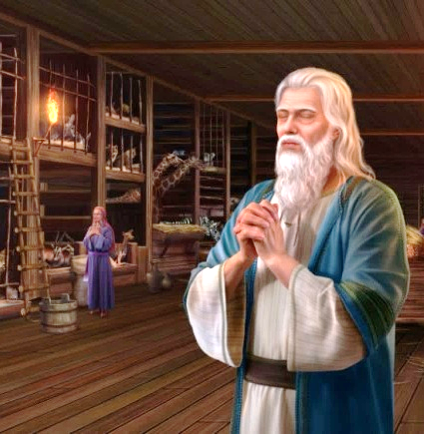
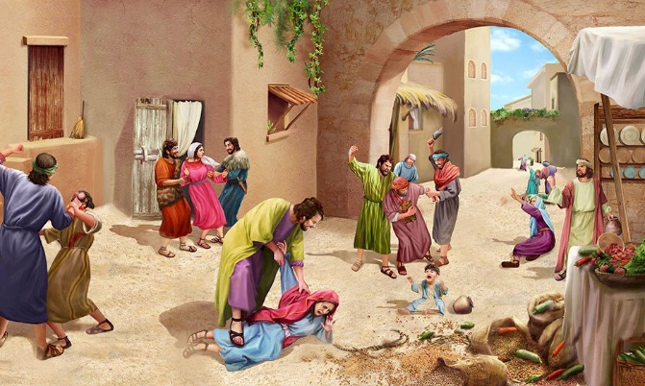
¿CÓMO COMPLACER A DIOS?
“Porque Jehová se complace en su pueblo; hermosea a los humildes con la salvación” (Salmos 149:4)
¿Es posible que Dios se complazca en insignificantes seres humanos, teniendo todo un séquito de seres inmaculados que le adoran? ¿Qué hay en nosotros que le pueda dar gozo?
Proverbios 15:8-9; 2 Corintios 9:7
Le desagrada
El sacrificio de los impíos
Le complace
La oración de los rectos
El camino del impío
El que sigue justicia
El dador alegre
El amor que Dios nos tiene hace que seamos de gran estima ante Él (Is. 43:4). Pero hay cosas en nosotros que le complacen, y otras que le desagradan.
El hecho de que Dios “ama a los justos” (Sal. 146:8) no implica que odie a los impíos, pero no puede agradarse en ellos como se agrada de los justos.
Dios se deleita en aquellos que responden a su amor.

Slide 9

AGRADAR A DIOS

Slide 10

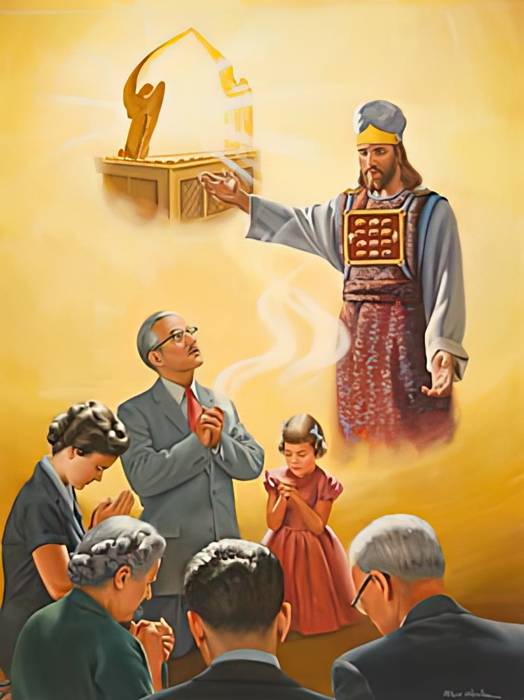
¿CÓMO PODEMOS AGRADAR A DIOS?
“vosotros también, como piedras vivas, sed edificados como casa espiritual y sacerdocio santo, para ofrecer sacrificios espirituales aceptables a Dios por medio de Jesucristo” (1ª de Pedro 2:5)
Dios siempre da el primer paso, ofreciéndonos su amor y su salvación (Rom. 5:8). A partir de ahí, nos deja libres para elegir si responderemos a su amor.
En caso afirmativo, podemos responder con un simple “gracias, nos vemos en el Cielo”, o podemos buscar la forma de agradar mejor a quien tanto nos ha amado.
Nuestra respuesta solo podrá ser agradable a Dios cuando sea motivada “por medio de Jesucristo” (1P. 2:5). Es la obra de Jesús y su intercesión lo que hace nuestras acciones agradables a Dios.
Solo por Su mediación podemos ser considerados dignos al ser transformados a su semejanza (2Co. 3:18; 1Jn. 3:2).

Slide 11

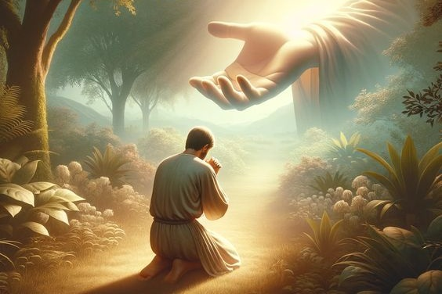
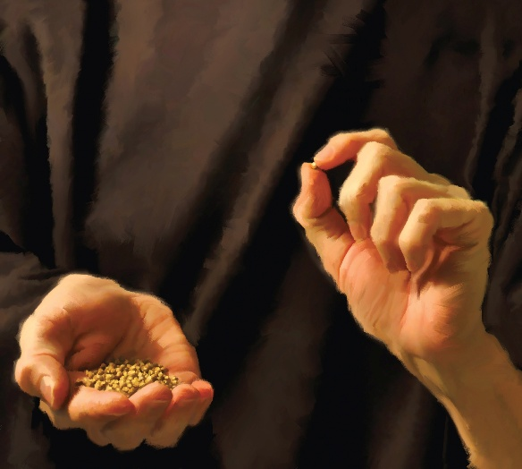
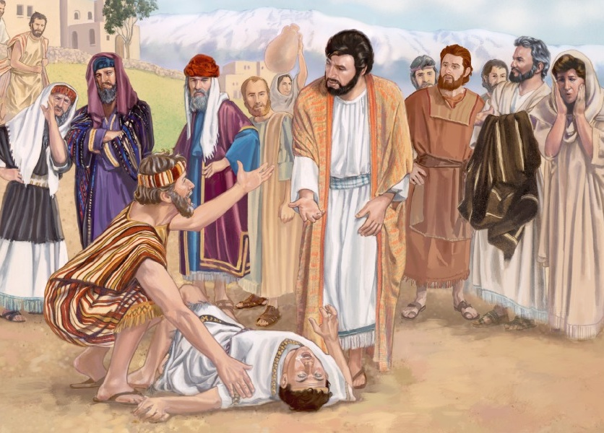
¿CUÁNTA FE SE NECESITA PARA AGRADAR A DIOS?
“Pero sin fe es imposible agradar a Dios” (Hebreos 11:6a)
Un ingrediente básico para agradar a Dios es la fe (Heb. 11:6). Pero podemos preguntarnos: ¿tengo suficiente fe como para agradar a Dios?
Jesús habló de la fe del tamaño de un grano de mostaza (Lc. 17:6). ¿Cuánta fe es eso?
En cierta ocasión, un padre llevó a su hijo a los discípulos de Jesús para que lo sanasen. Ellos no pudieron. Así que, cuando Jesús llegó, el padre le pidió que realizase el milagro (Mr. 9:14-18).
Desanimado, la petición del padre incluyó la frase “si puedes hacer algo” (Mr. 9:22), a lo que Jesús replicó: “Si puedes creer, al que cree todo le es posible” (Mr. 9:23).
El padre le ofreció la poca fe que tenía: “si puedes hacer algo con esto, hazlo, por favor” (Mr. 9:24). Una pizca de fe fue suficiente. Jesús acepta aun la fe más pequeña.

Slide 12

“Para gloria del Maestro, ambicionad cultivar todas las gracias del carácter. Debéis agradar a Dios en todos los aspectos de la formación de vuestro carácter. Podéis hacerlo, pues Enoc agradó al Señor aunque vivía en una época degenerada. Y en nuestros días también hay Enocs”
“[Jesús] nos concede el privilegio de llamar al Dios infinito nuestro Padre. Este nombre, pronunciado cuando le hablamos a él y cuando hablamos de él, es una señal de nuestro amor y confianza hacia él, y una prenda de la forma en que él nos considera y se relaciona con nosotros. Pronunciado cuando pedimos un favor o una bendición, es una música en sus oídos”
E. G. W. (Palabras de vida del Gran Maestro, pg. 267)
E. G. W. (Palabras de vida del Gran Maestro, pg. 107)

